Slide 1
Ребусы

Slide 2
Основные приёмы составления ребуса.
1. Переворачивание «вверх ногами» рисунка, знака, символа, фигуры служит для указания, что загаданное с помощью картинки слово должно читаться задом наперёд. Буквы КА + КОТ наоборот = КАТОК

Slide 3
Применение запятых (также и перевёрнутых запятых)
слева или справа от картинки служит для указания, что в загаданном с помощью картинки слове следует удалить определённое количество начальных или конечных букв. При этом: — количество запятых соответствует количеству удаляемых букв; — запятые, стоящие слева от картинки, указывают на удаление начальных букв слова; — запятые, стоящие справа от картинки, указывают на удаление конечных букв слова.

Slide 4
Добавление буквы или нескольких букв
справа от картинки служит для указания, что эту букву несколько букв) следует добавить в конце загадываемого слова. слово РУКА + буква В

Slide 5
Проставление математического знака равенства между двумя буквами служит для указания замены одной из этих букв на другую.

Slide 6
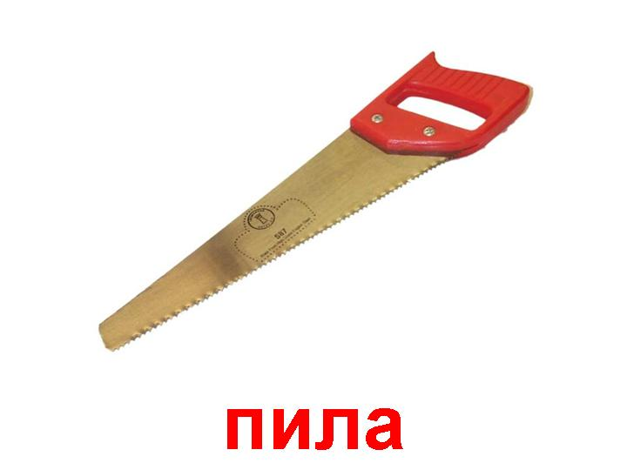
Помещение над картинкой ряда цифр
Например, цифры 3, 2, 1, 4 над картинкой пилы показывают, что в слове «пила» надо переставить первую и третью буквы
3, 2, 1, 4

Slide 7
Использование горизонтальной черты
между размещёнными друг под другом картинками, буквами служит для зашифровывания буквосочетаний «на», «над», «под», а также предлогов «на», «над», «под», если ребусом загадывается какая-либо фраза.

Slide 8
Вписывание в картинку или в букву других букв служит для зашифровывания «в»

Slide 9
Использование цифр и чисел. Служат для зашифровки частей слов или предложений созвучных с произношением цифр и чисел

Slide 13
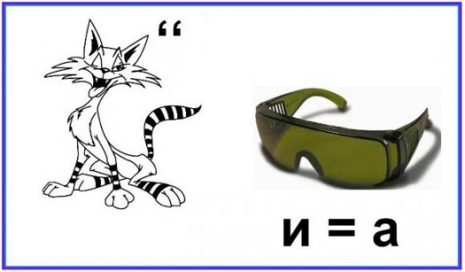

Slide 14
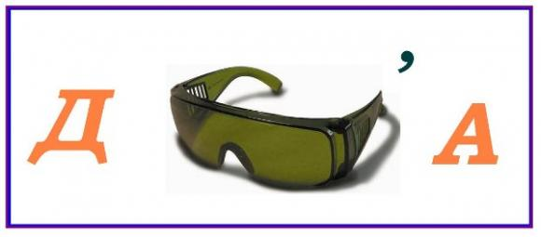

Slide 15
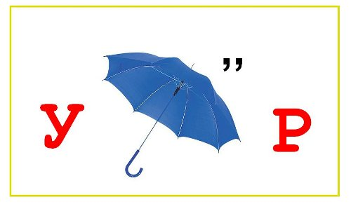

Slide 17
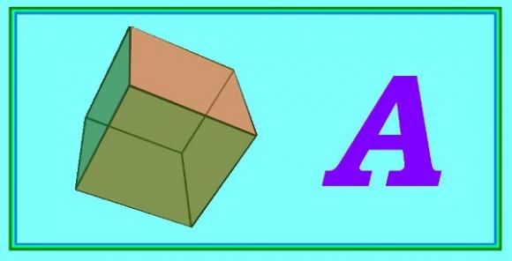

Slide 21
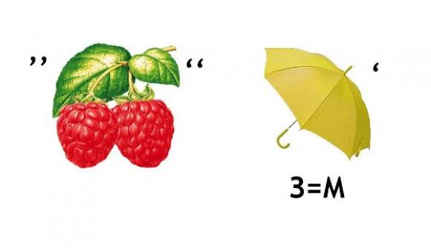

Slide 22
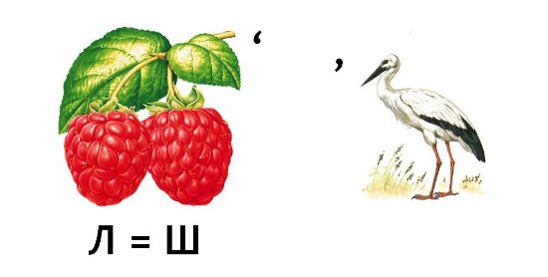

Slide 23
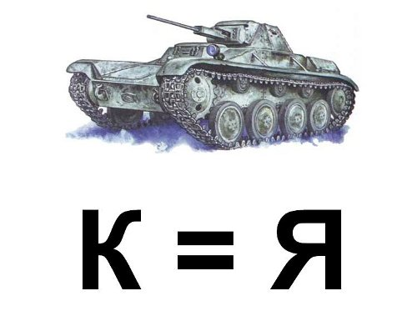

Slide 24
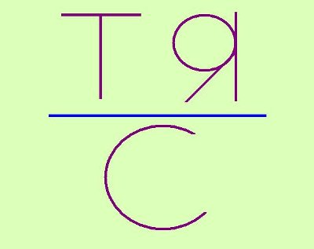

Slide 25
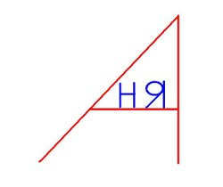

Slide 27
Попробуйте зашифровать!
Вода
Восемь
Волк
Ворон
Ворота

Slide 28
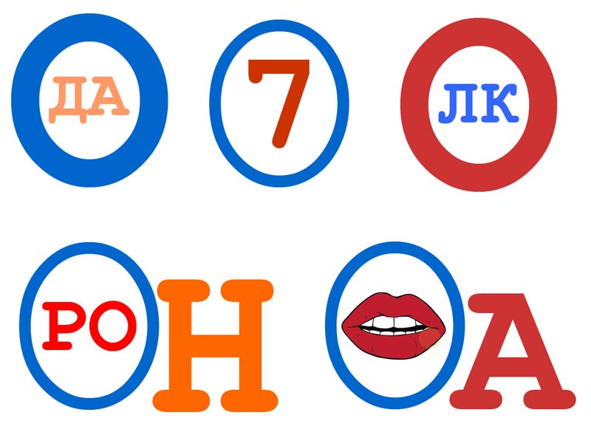

Slide 37
http://detsky-mir.com/blog/rebus/1381.html
http://luntiki.ru/blog/umnica/1873.html
http://www.igraza.ru/page-1-1-3.html

